Slide 1



TRƯỜNG TIỂU HỌC ……
CHÀO MỪNG QUÝ THẦY CÔ
VỀ DỰ GIỜ THĂM LỚP
Môn Toán lớp 3
BÀI 58: LUYỆN TẬP CHUNG (T2)

Slide 2
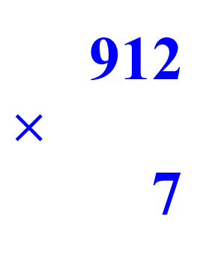
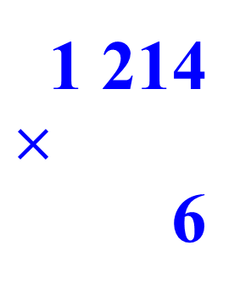
Thứ……ngày…..tháng…..năm…….
TOÁN
Bài 58: LUYỆN TẬP CHUNG (T2)
1
Đặt tính rồi tính.
9 362 : 9 1 214 x 6 2 790 : 3 912 x 7
9 362
9
1 214
$$×$$
6
2 790
3
912
$$×$$
7
0 3
1024
09
930
36
00
02
0
7 284
6 384
2

Slide 3
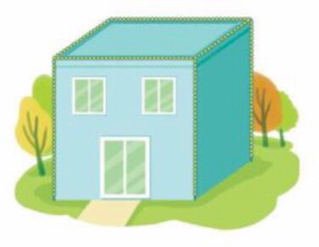
Thứ……ngày…..tháng…..năm…….
TOÁN
Bài 58: LUYỆN TẬP CHUNG (T2)
2
Số ?
Ở khu vui chơi, bác Nam muốn gắn các dây đèn dọc theo mỗi cạnh của ngôi nhà dạng khối lập phương, trừ những cạnh sát mặt đất. Mỗi cạnh cần gắn một dây đèn dài 450 cm.
Bác Nam cần gắn tất cả dây đèn.
Tổng độ dài các dây đèn đó là xăng-ti-mét.
8
?
?
3 600

Slide 4
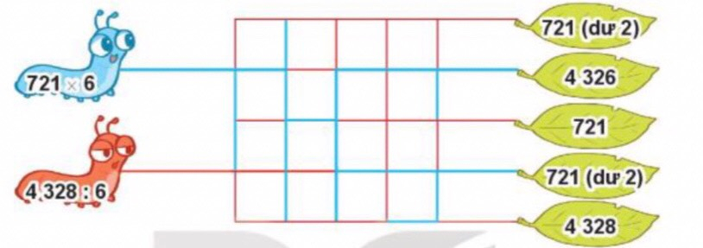
Thứ……ngày…..tháng…..năm…….
TOÁN
Bài 58: LUYỆN TẬP CHUNG (T2)
3
Mỗi chú sâu đi theo đường nào để đến chiếc lá là ngôi nhà của mình? Biết rằng mỗi chú sâu chỉ bò theo đường có màu trùng với màu của nó và sâu cũng chỉ bò đến chiếc lá ghi kết quả của phép tính trên mình chú sâu đó.
Kết quả:
- Sâu xanh bò đến chiếc lá thứ hai từ trên xuống.
- Sâu đỏ bò đến chiếc lá trên cùng.

Slide 5
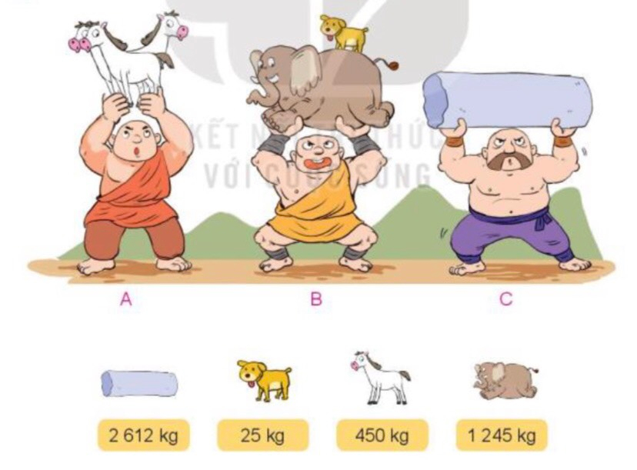
Thứ……ngày…..tháng…..năm…….
TOÁN
Bài 58: LUYỆN TẬP CHUNG (T2)
4
Người khổng lồ nào nâng được nhiều ki-lô-gam nhất?
C

